Slide 1
3. Использование Mock объектов и Isolation Frameworks
Определение
Разница между Stub и Mock объектом
Isolation Frameworks
Rhino Mocks

Slide 2
1. Определение
Модульные тесты можно условно разделить на две группы:
Тесты состояния (state-based tests) — тесты, проверяющие что вызываемый метод объекта отработал корректно, проверяя состояние тестируемого объекта после вызова метода. State based tests базируются на Stub-объектах.
Тесты взаимодействия (interaction tests) — это тесты, в которых тестируемый объект производит манипуляции с другими объектами. Применяются, когда требуется удостовериться, что тестируемый объект корректно взаимодействует с другими объектами. Interaction tests базируются на Mock-объектах.

Slide 3
1. Определение
Mock-объект – это управляемая замена существующих зависимостей в системе. Mock-объекты заменяют реальные объекты системы и позволяют проверить вызовы своих членов тестируемым классом. Mock-объекты отличаются от Stub объектов тем, что они могут быть причиной не прохождения теста.

Slide 4
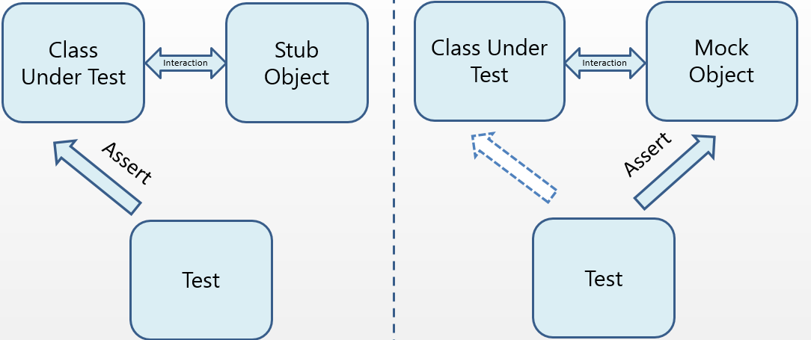
2. Разница между Sub и Mock объектом
Тест с использованием Mock-объекта направлен на взаимодействие тестируемого класса с подставным объектом.

Slide 5
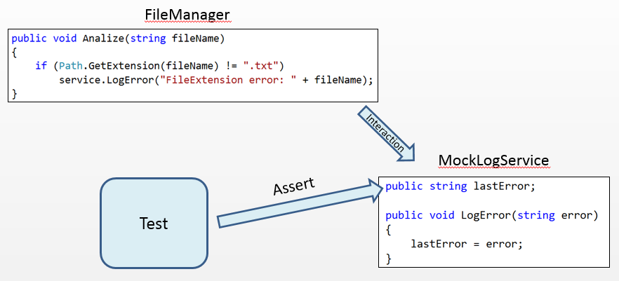
2. Разница между Stub и Mock объектом
001_Mocks – Внедрение зависимости через конструктор. Mock обьект MockLogService
002_Mocks – Использование одновременно Mock и Stub объектов.

Slide 6
2. Разница между Sub и Mock объектом
Один тест – один Mock
Как правило, если один тест использует больше одного Mock объекта он одновременно тестирует несколько вещей. Поэтому в одном тесте рекомендуется использовать не больше одного Mock объекта и несколько Stub объектов.

Slide 7
2. Разница между Sub и Mock объектом
Проблемы
Сложно создать Fake объект для интерфейса, имеющего много членов.
Создание Fake объектов порой занимает много времени.
Приходится писать много кода для сохранения состояния часто вызываемого Mock-объекта.
Для проверки всех параметров вызываемых методов приходится делать множество проверок.
Проблема с использованием созданных Mock и Stub объектов в других тестах

Slide 8
3. Isolation Frameworks
Isolation Framework – это инструмент автоматизирующий процесс создания заглушек для классов, интерфейсов методов, используемых в тестируемом методе.

Slide 9
3. Isolation Frameworks
Rhino Mocks
Moq
Typemock Isolator
Microsoft Fakes
NMock2

Slide 10
4. Rhino Mocks
Rhino Mocks — одна из популярных платформ для динамической генерации mock объектов, используемых в юнит тестировании приложений .NET Framework.

Slide 11
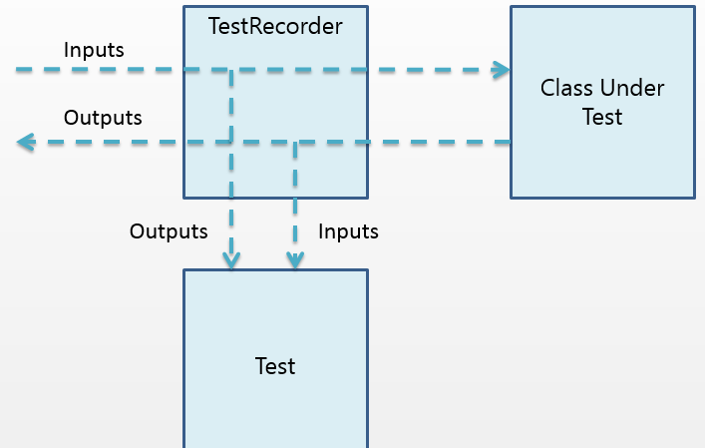
4. Rhino Mocks
Как это работает

Slide 12
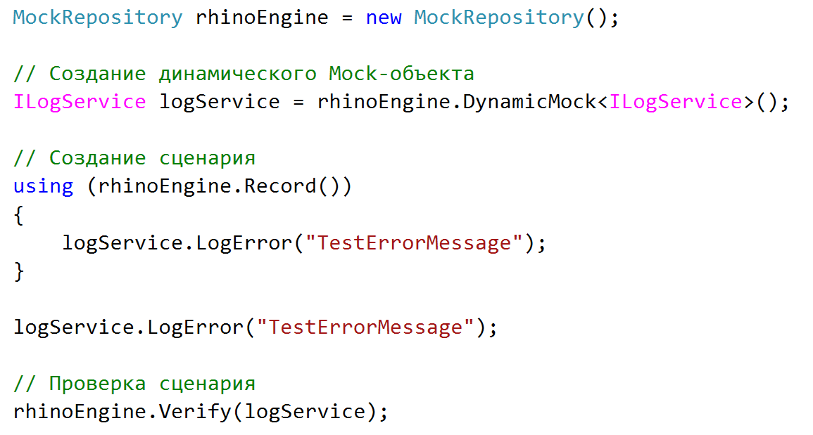
4. Rhino Mocks
Example - 003_RhynoMocks
004_RhinoMocks – тестирование FileManager
005_DynamicVersusStrictMocks – различные Mock объекты

Slide 13
6. Домашнее задания
Використати Autofac для тестування. Впровадити залежність за допомогою Autofac . І реалізувати тести.

